Slide 1

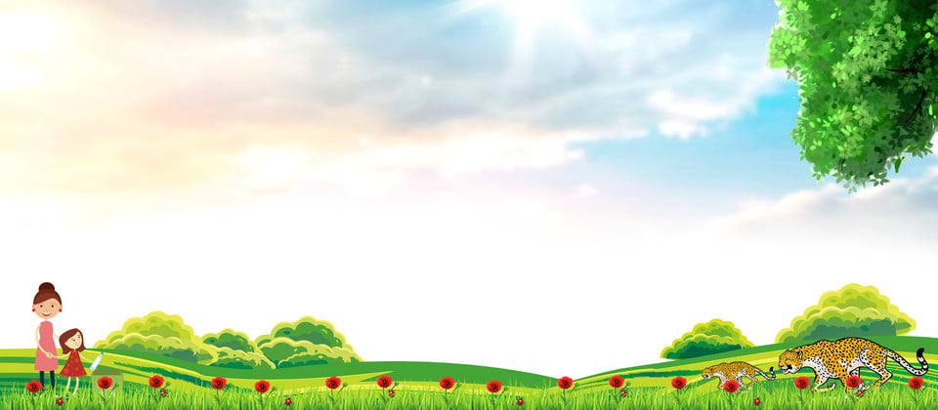





CHÀO MỪNG CÁC EM
ĐẾN VỚI TIẾT TIẾNG VIỆT

Slide 2


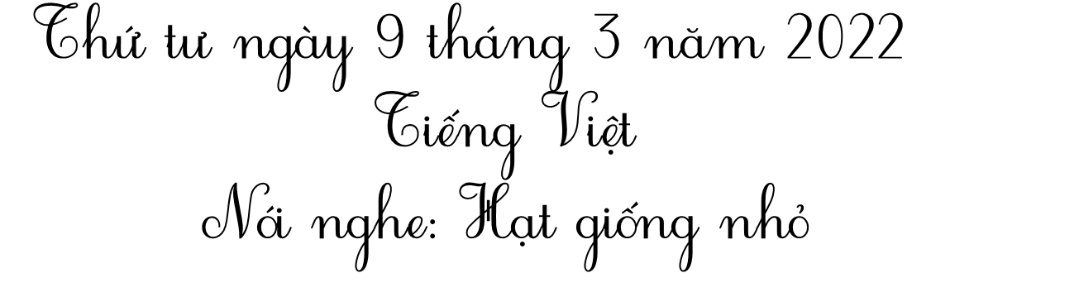

Slide 3
Yêu cầu cần đạt
1. Học sinh thực hiện được:
- Biết dựa vào tranh và những câu hỏi gợi ý để nói về các nhân vật, sự việc trong tranh.
2. Học sinh vận dụng được: Kể lại được từng đoạn câu chuyện theo tranh.
3. Học sinh hình thành được năng lực tự học, giải quyết vấn đề, ngôn ngữ. phẩm chất chăm chỉ, trách nhiệm, nhân ái.

Slide 4






KHÁM PHÁ

Slide 5
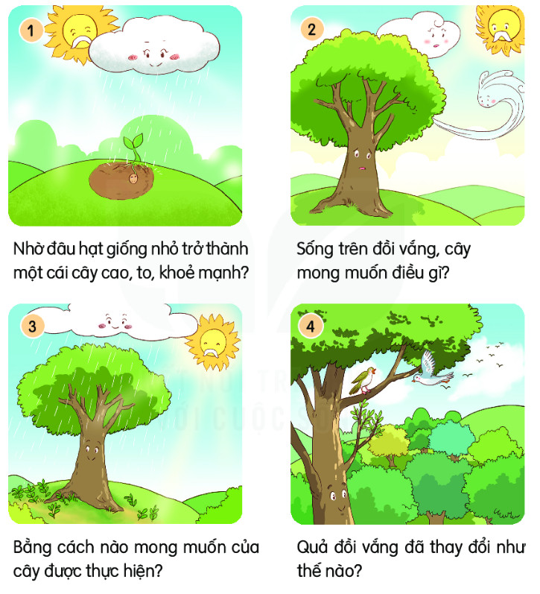
1. Quan sát tranh, dựa vào câu hỏi gợi ý, đoán nội dung của từng tranh.
Hạt giống nhỏ
(Theo Tuyển tập truyện, thơ, câu đố Mầm non)

Slide 6
1. Quan sát tranh, dựa vào câu hỏi gợi ý, đoán nội dung của từng tranh.
Hạt giống nhỏ
(Theo Tuyển tập truyện, thơ, câu đố Mầm non)
Tranh vẽ những gì?
Tranh vẽ một đám mây, mặt trời, mưa và một cây non mới mọc.
Nhờ đâu hạt giống nhỏ trở thành một cái cây cao, to, khỏe mạnh?
Nhờ cô mây tưới nước mát và ông mặt trời chiếu nắng ấm, chồi non vươn mình lớn dần thành cây to, cao và khoẻ mạnh.

Slide 7
1. Quan sát tranh, dựa vào câu hỏi gợi ý, đoán nội dung của từng tranh.
Hạt giống nhỏ
(Theo Tuyển tập truyện, thơ, câu đố Mầm non)
Sống trên đồi vắng, cây mong muốn điều gì?
Nó muốn có những cây khác làm bạn.

Slide 8
1. Quan sát tranh, dựa vào câu hỏi gợi ý, đoán nội dung của từng tranh.
Hạt giống nhỏ
(Theo Tuyển tập truyện, thơ, câu đố Mầm non)
Bằng cách nào mong muốn của cây được thực hiện?
Chị gió bay đi kiếm những hạt giống nhỏ đem về gieo trên quả đồi. Cô mây tưới nước mát. Ông mặt trời chiếu nắng ấm... Thế là, chẳng bao lâu, những hạt giống đó nảy mầm, vươn mình và lớn lên...

Slide 9
1. Quan sát tranh, dựa vào câu hỏi gợi ý, đoán nội dung của từng tranh.
Hạt giống nhỏ
(Theo Tuyển tập truyện, thơ, câu đố Mầm non)
Quả đồi vắng đã thay đổi như thế nào?
Quả đồi có nhiều cây xanh và những chú chim bay nhảy, ca hót..

Slide 10
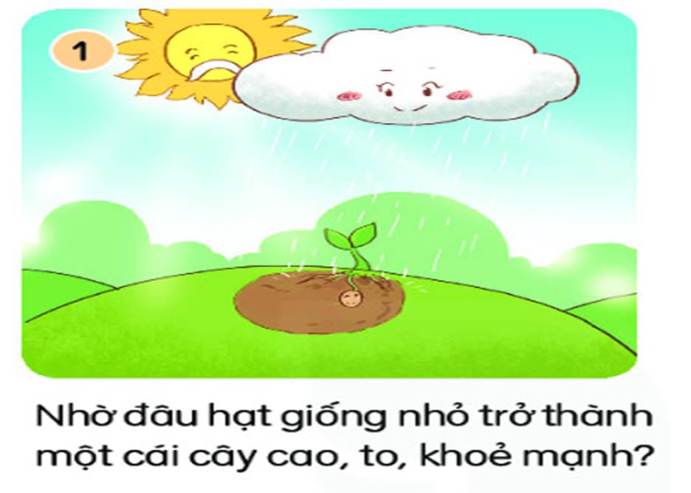
Nội dung từng tranh.
Tranh 3: Những hạt cây nảy mầm nhờ mưa, nắng.
Tranh 1: Hạt giống nhỏ trở thành cây cao to là nhờ đất, nắng, mưa,…
Tranh 2: Cây mong muốn quả đồi có thêm nhiều cây khác làm bạn.
Tranh 4: Quả đồi có thêm nhiều cây xanh, chim chóc kéo về.

Slide 11
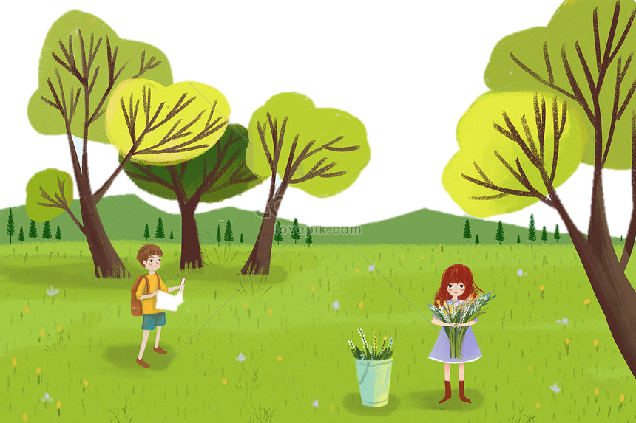
2. Nghe kể chuyện

Slide 12
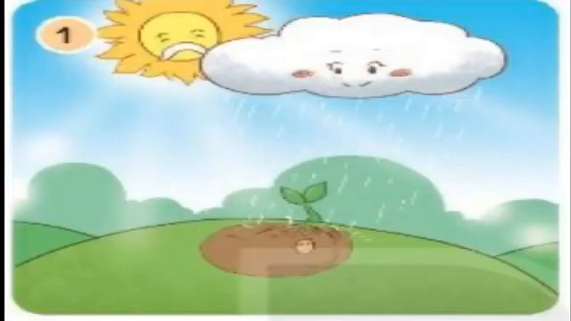
Con lắng nghe cô kể câu chuyện: Hạt giống nhỏ

Slide 13

THỰC HÀNH

Slide 14
3. Kể lại từng đoạn của câu chuyện theo tranh.
Con kể lại từng đoạn và nhờ người thân góp ý phần kể của mình nhé.

Slide 15

Câu chuyện Hạt giống nhỏ muốn nói với chúng ta điều gì?
Từ một hạt giống nhỏ, trải qua năm tháng cây lớn lên thành một cây cao, to lớn và khỏe mạnh.

Slide 16
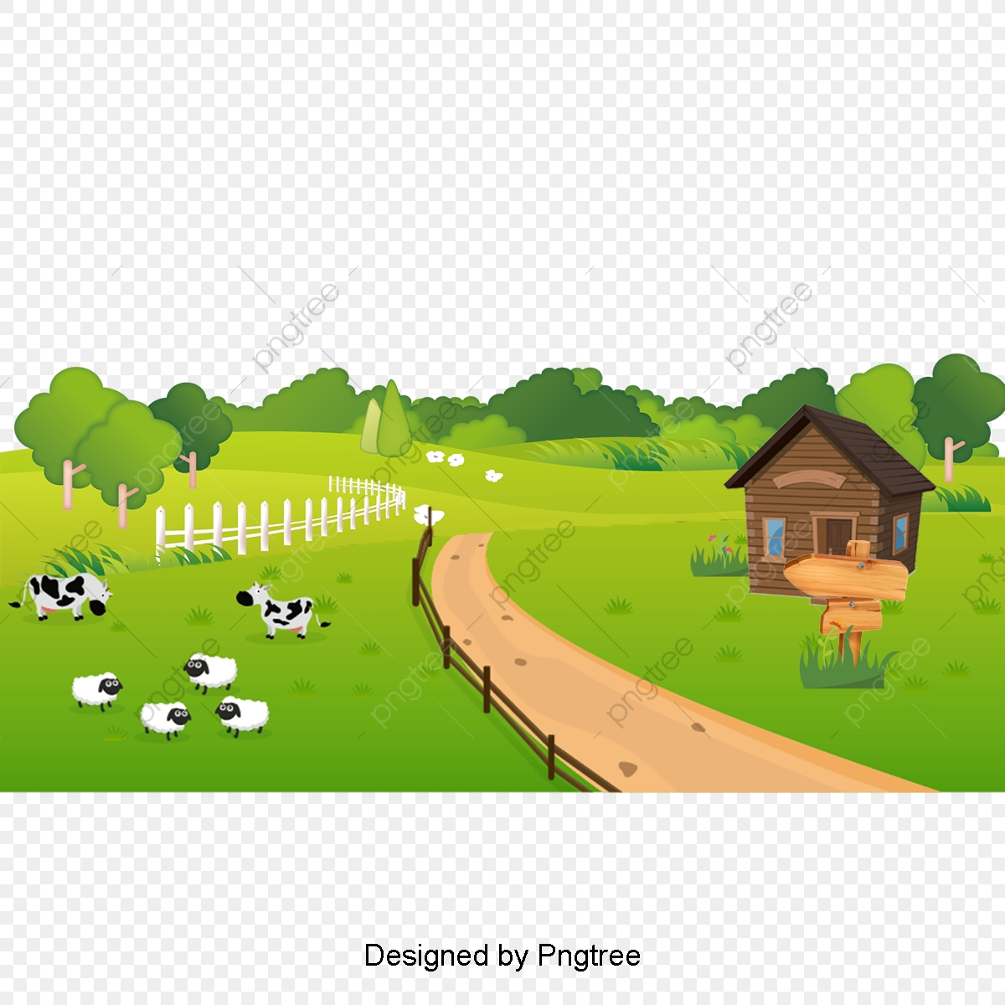
VẬN DỤNG
Cùng người thân nói về ích lợi của cây cối đối với cuộc sống con người.

Slide 17

Yêu cầu cần đạt
1. Học sinh thực hiện được:
- Biết dựa vào tranh và những câu hỏi gợi ý để nói về các nhân vật, sự việc trong tranh.
2. Học sinh vận dụng được: Kể lại được từng đoạn của câu chuyện.
3. Học sinh hình thành được năng lực tự học, giải quyết vấn đề, ngôn ngữ. phẩm chất chăm chỉ, trách nhiệm, nhân ái.
Em tự đánh giá mình đã đạt được yêu cầu nào của tiết học nhé.

Slide 18
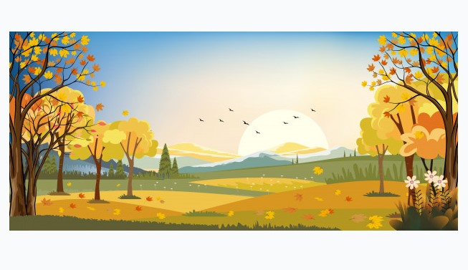
CHÀO TẠM BIỆT
CÁC EM

